Slide 1
ПРАВОВАЯ ОСНОВА ПРОТИВОДЕЙСТВИЯ ЭКСТРЕМИЗМУ В РЕСПУБЛИКЕ КАЗАХСТАН

Slide 2
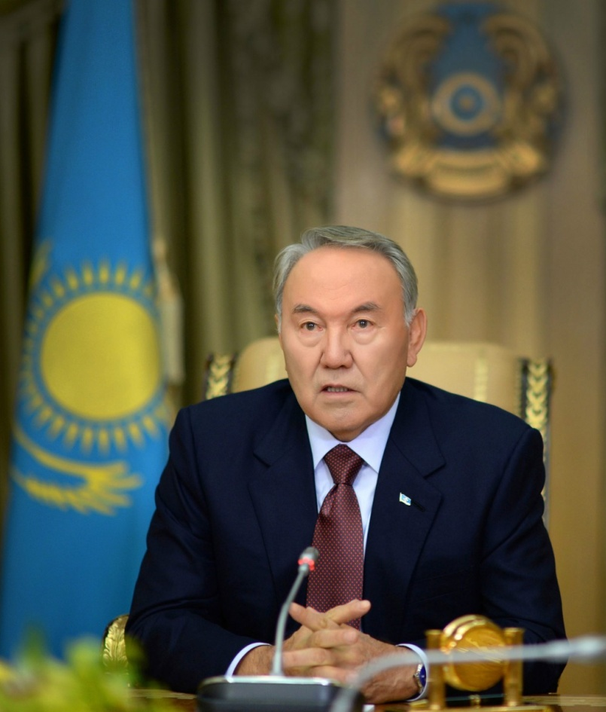
«Мы должны совершенствовать наше законодательство с целью нейтрализации проявлений религиозного радикализма и экстремизма. Мы должны также совершенствовать антитеррористическое законодательство. Государство должно пресекать экстремизм и радикализм, откуда бы они ни исходили».
Президент Республики Казахстан Н.А. Назарбаев. «Стратегия «Казахстан-2050»: новый политический курс состоявшегося государства».

Slide 3
Правовую основу противодействия экстремизму составляют следующие нормативные правовые акты:
- Закон Республики Казахстан «О противодействии терроризму» от 13 июля 1999 года № 416-I
- Закон Республики Казахстан «О средствах массовой информации» от 23 июля 1999 года № 451-I.
- Закон Республики Казахстан «О противодействии экстремизму» от 18 февраля 2005 года.
- Закон Республики Казахстан от 28 августа 2009 года № 191-IV «О противодействии легализации (отмыванию) доходов, полученных преступным путем, и финансированию терроризма».
- Закон Республики Казахстан «О религиозной деятельности и религиозных объединениях» от 11 октября 2011 года № № 483-IV ЗРК.
- Закон Республики Казахстан «О национальной безопасности Республики Казахстан» от 6 января 2012 года № 527-IV.
- Кодекс Республики Казахстан об административных правонарушениях от 5 июля 2014 года № 235-V.
- Уголовный кодекс Республики Казахстан от 3 июля 2014 года.

Slide 4
ПРАВОВАЯ ОСНОВА ПРОТИВОДЕЙСТВИЯ ЭКСТРЕМИЗМУ В РЕСПУБЛИКЕ КАЗАХСТАН
Закон «О противодействии терроризму» закрепил правовые и организационные основы борьбы с терроризмом в Республике Казахстан, порядок деятельности государственных органов и организаций, независимо от форм собственности, а также права, обязанности и гарантии граждан.
Закон «О средствах массовой информации» установил запрет на пропаганду и оправдание экстремизма или терроризма, распространение информации, раскрывающей технические приемы и тактику антитеррористических операций в период их проведения. Совершение указанных деяний является основанием для приостановления, прекращения выпуска средства массовой информации. Законом регламентированы механизмы пресечения и приостановления распространения в Интернете информации противоправного характера, в том числе террористического и экстремистского содержания.
Закон «О противодействии экстремизму» определяет правовые и организационные основы противодействия экстремизму в целях защиты прав и свобод человека и гражданина, основ конституционного строя, обеспечения суверенитета Республики Казахстан, целостности, неприкосновенности и неотчуждаемости ее территории, национальной безопасности, а также устанавливает ответственность за экстремизм.
Закон «О противодействии легализации (отмыванию) доходов, полученных незаконным путём, и финансированию терроризма», регламентирует правовые основы противодействия финансированию терроризма.

Slide 5
ПРАВОВАЯ ОСНОВА ПРОТИВОДЕЙСТВИЯ ЭКСТРЕМИЗМУ В РЕСПУБЛИКЕ КАЗАХСТАН
Закон «О противодействии экстремизму» определяет правовые и организационные основы противодействия экстремизму в целях защиты прав и свобод человека и гражданина, основ конституционного строя, обеспечения суверенитета Республики Казахстан, целостности, неприкосновенности и неотчуждаемости ее территории, национальной безопасности, а также устанавливает ответственность за экстремизм.
Закон «О противодействии легализации (отмыванию) доходов, полученных незаконным путём, и финансированию терроризма», регламентирует правовые основы противодействия финансированию терроризма.

Slide 6
ПРАВОВАЯ ОСНОВА ПРОТИВОДЕЙСТВИЯ ЭКСТРЕМИЗМУ В РЕСПУБЛИКЕ КАЗАХСТАН
Закон РК «О религиозной деятельности и религиозных объединениях» закрепил право на свободу совести, провозглашенную Конституцией, важность межконфессионального согласия, религиозной толерантности и уважения религиозных убеждений граждан, юридическое равенство религиозных объединений перед законом. Определил приоритеты государства во взаимоотношениях с религиозными объединениями. Укрепил принципы светскости государственного устройства. Закон регламентирует порядок деятельности религиозных объединений.
Закон РК «О национальной безопасности Республики Казахстан» от 06 января 2012 года» регулирует правовые отношения в области национальной безопасности Республики Казахстан и определяет содержание и принципы обеспечения безопасности человека и гражданина, общества и государства, систему, цели и направления обеспечения национальной безопасности Республики Казахстан.

Slide 7
ПРАВОВАЯ ОСНОВА ПРОТИВОДЕЙСТВИЯ ЭКСТРЕМИЗМУ В РЕСПУБЛИКЕ КАЗАХСТАН
Кодекс РК об административных правонарушениях устанавливает административную ответственность за нарушение законодательства Республики Казахстан о религиозной деятельности и религиозных объединениях, а также за совершение иных административных правонарушений, содержащих признаки экстремизма.
Уголовный кодекс РК определяет, какие экстремистские деяния относятся к уголовным правонарушениям, за совершение которых установлена уголовная ответственность.

Slide 8
Закон Республики Казахстан «О средствах массовой информации» от 23 июля 1999 года № 451-I
Статья 2. Свобода слова, получения и распространения информации
1. Свобода слова, творчества, выражения в печатной и иной форме своих взглядов и убеждений, получения и распространения информации любым не запрещенным законом способом гарантируются Конституцией Республики Казахстан.
Цензура запрещается.
2. Государственные органы, общественные объединения, должностные лица и средства массовой информации обязаны обеспечить каждому гражданину возможность ознакомиться с затрагивающими его права и интересы документами, решениями и источниками информации.
2-1. Средства массовой информации обязаны содействовать государственным органам, осуществляющим противодействие терроризму.
3. Не допускаются разглашение сведений, составляющих государственные секреты или иную охраняемую законом тайну, пропаганда и оправдание экстремизма или терроризма, распространение информации, раскрывающей технические приемы и тактику антитеррористических операций в период их проведения, пропаганда наркотических средств, психотропных веществ, их аналогов и прекурсоров, а также культа жестокости, насилия и порнографии.
4. Не допускается использование средства массовой информации в целях совершения уголовных и административных правонарушений.

Slide 9
Закон Республики Казахстан «О средствах массовой информации» от 23 июля 1999 года № 451-I
Статья 13. Приостановление и прекращение выпуска средства массовой информации либо распространения продукции средства массовой информации
1. Приостановление либо прекращение выпуска средства массовой информации либо распространения продукции средства массовой информации возможно по решению собственника или суда.
Приостановление доступа к интернет-ресурсу осуществляется по предписанию Генерального Прокурора Республики Казахстан или его заместителей в случаях, предусмотренных законами Республики Казахстан.

Slide 10
Закон Республики Казахстан «О средствах массовой информации» от 23 июля 1999 года № 451-I
3. Основаниями для приостановления выпуска средства массовой информации либо распространения продукции средства массовой информации в установленном законом порядке являются: разглашение сведений, составляющих государственные секреты или иную охраняемую законом тайну, распространение информации, пропагандирующей суицид, раскрывающей технические приемы и тактику антитеррористических операций в период их проведения, пропаганда наркотических средств, психотропных веществ, их аналогов и прекурсоров, пропаганда или агитация культа жестокости и насилия, социального, расового, национального, религиозного, сословного и родового превосходства, распространение теле-, радиопрограмм, теле-, радиоканалов, а также демонстрация киновидеопродукции порнографического и специального сексуально-эротического характера, использование средства массовой информации в целях нарушения условий проведения предвыборной агитации, осуществления иностранцами, лицами без гражданства, иностранными юридическими лицами и международными организациями деятельности, препятствующей и (или) способствующей выдвижению и избранию кандидатов, политических партий, выдвинувших партийный список, достижению определенного результата на выборах, проведения агитации в период ее запрещения, принуждения к участию или отказу от участия в забастовке, нарушения законодательства Республики Казахстан о порядке организации и проведения мирных собраний, митингов, шествий, пикетов и демонстраций, об авторском праве и смежных правах в сети Интернет, а также нарушение требований, предусмотренных статьей 3, пунктом 6 статьи 10, а также повторное нарушение в течение года требований статей 15 и 16 настоящего Закона.

Slide 11
Закон Республики Казахстан «О средствах массовой информации» от 23 июля 1999 года № 451-I
4. Основаниями для прекращения выпуска средства массовой информации либо распространения продукции средства массовой информации являются: пропаганда или агитация насильственного изменения конституционного строя, нарушения целостности Республики Казахстан, подрыва безопасности государства, войны, пропаганда экстремизма или терроризма, публикация материалов и распространение информации, направленной на разжигание межнациональной и межконфессиональной вражды, а также неустранение причин приостановления выпуска средства массовой информации либо распространения продукции средства

Slide 12
Закон Республики Казахстан «О религиозной деятельности и религиозных объединениях» от 11 октября 2011 года № 483-IV ЗРК
Республика Казахстан:
утверждает себя демократическим, светским государством,
подтверждает право каждого на свободу совести,
гарантирует равноправие каждого независимо от его религиозного убеждения,
признает историческую роль ислама ханафитского направления и православного христианства в развитии культуры и духовной жизни народа,
уважает другие религии, сочетающиеся с духовным наследием народа Казахстана,
признает важность межконфессионального согласия, религиозной толерантности и уважения религиозных убеждений граждан».

Slide 13
Закон Республики Казахстан «О религиозной деятельности и религиозных объединениях» от 11 октября 2011 года № 483-IV ЗРК
Республика Казахстан – светское государство:
Государство отделено от религии и религиозных объединений.
Религиозные объединения и граждане Республики Казахстан, иностранцы и лица без гражданства независимо от отношения к религии равны перед законом.
Никакая религия не может устанавливаться в качестве государственной или обязательной.
Система образования и воспитания в Республике Казахстан, за исключением духовных (религиозных) организаций образования, отделена от религии и религиозных объединений и носит светский характер.
Никто не имеет права по мотивам своих религиозных убеждений отказываться от исполнения обязанностей, предусмотренных Конституцией и законами Республики Казахстан.

Slide 14
Закон Республики Казахстан «О религиозной деятельности и религиозных объединениях» от 11 октября 2011 года № 483-IV ЗРК
Запрещаются деятельность партий на религиозной основе, создание и деятельность религиозных объединений, цели и действия которых направлены на утверждение в государстве верховенства одной религии, разжигание религиозной вражды или розни, в том числе связанных с насилием или призывами к насилию и иными противоправными действиями.
Не допускается деятельность не зарегистрированных в установленном законами Республики Казахстан порядке религиозных объединений, а равно какое-либо принуждение граждан Республики Казахстан, иностранцев и лиц без гражданства в определении отношения к религии, к участию или неучастию в деятельности религиозных объединений, в религиозных обрядах и (или) в обучении религии.

Slide 15
Закон Республики Казахстан «О религиозной деятельности и религиозных объединениях» от 11 октября 2011 года № 483-IV ЗРК
Не допускается деятельность религиозных объединений, сопряженная с насилием над гражданами Республики Казахстан, иностранцами и лицами без гражданства или иным причинением вреда их здоровью либо с расторжением брака между супругами (распадом семьи) или прекращением родственных отношений, нанесением ущерба нравственности, нарушением прав и свобод человека и гражданина, побуждением граждан к отказу от исполнения обязанностей, предусмотренных Конституцией и законами Республики Казахстан, и иным нарушением законодательства Республики Казахстан.

Slide 16
Закон Республики Казахстан «О религиозной деятельности и религиозных объединениях» от 11 октября 2011 года № 483-IV ЗРК
Не допускается деятельность религиозных объединений, принудительно вовлекающих в свою деятельность граждан Республики Казахстан, иностранцев и лиц без гражданства, в том числе посредством благотворительности, и (или) препятствующих выходу из религиозного объединения, в том числе путем применения шантажа, насилия или угрозы его применения, с использованием материальной или иной зависимости граждан Республики Казахстан, иностранцев и лиц без гражданства либо путем обмана.
Не допускается принуждение участников (членов) религиозного объединения и религиозных последователей к отчуждению принадлежащего им имущества в пользу религиозного объединения, его руководителей и других участников (членов).

Slide 17
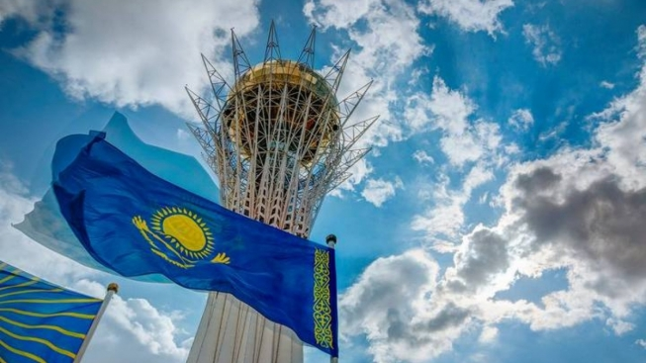
Закон Республики Казахстан «О религиозной деятельности и религиозных объединениях» от 11 октября 2011 года № 483-IV ЗРК
Не допускается принятие решений и совершение действий с использованием религии и религиозных воззрений, заведомо способных дезорганизовать деятельность государственных органов, нарушить их бесперебойное функционирование, снизить степень управляемости в стране.

Slide 18
Закон Республики Казахстан «О религиозной деятельности и религиозных объединениях» от 11 октября 2011 года № 483-IV ЗРК
Настоящим Законом определяются правовые и организационные основы противодействия экстремизму в целях защиты прав и свобод человека и гражданина, основ конституционного строя, обеспечения суверенитета Республики Казахстан, целостности, неприкосновенности и неотчуждаемости ее территории, национальной безопасности.

Slide 19
Закон Республики Казахстан «О религиозной деятельности и религиозных объединениях» от 11 октября 2011 года № 483-IV ЗРК
Статья 1. Основные понятия, используемые в настоящем Законе
экстремистские действия – непосредственная реализация действий в экстремистских целях, включая публичные призывы к совершению таких действий, пропаганду, агитацию и публичное демонстрирование символики экстремистских организаций;
организация экстремистских действий – руководство экстремистскими действиями, финансирование экстремизма, вербовка лиц, изготовление и приобретение средств и орудий в экстремистских целях, а также другие действия физических и (или) юридических лиц, объединений физических и (или) юридических лиц, направленные на создание условий для осуществления экстремизма;
экстремистские материалы – любые информационные материалы, содержащие признаки и (или) призывы к осуществлению экстремистских действий либо обосновывающие или оправдывающие необходимость их совершения.

Slide 20
Закон Республики Казахстан «О религиозной деятельности и религиозных объединениях» от 11 октября 2011 года № 483-IV ЗРК
Статья 1. Основные понятия, используемые в настоящем Законе
Финансирование экстремизма:
предоставление или сбор денег и (или) иного имущества, права на имущество или выгод имущественного характера;
дарение, мена, пожертвования, благотворительная помощь;
оказание информационных и иного рода услуг либо оказание финансовых услуг физическому лицу либо группе лиц, либо юридическому лицу,
совершенные лицом, заведомо осознававшим экстремистский характер их деятельности либо то, что предоставленное имущество, оказанные информационные, финансовые и иного рода услуги будут использованы для осуществления экстремизма либо обеспечения экстремистской группы, экстремистской организации, незаконного военизированного формирования;

Slide 21
Закон Республики Казахстан «О противодействии экстремизму» от 18 февраля 2005 года № 31-III ЗРК
Статья 12. Недопущение ввоза, издания, изготовления и (или) распространения экстремистских материалов
На территории Республики Казахстан запрещаются использование сетей и средств связи для осуществления экстремизма, а также ввоз, издание, изготовление и (или) распространение экстремистских материалов.
Информационные материалы, ввозимые, издаваемые, изготавливаемые и (или) распространяемые на территории Республики Казахстан и содержащие признаки экстремизма, по заявлению прокурора признаются судом экстремистскими по местонахождению прокурора, заявившего такие требования, или по месту обнаружения таких материалов с запрещением их ввоза, издания, изготовления и (или) распространения.

Slide 22
Закон Республики Казахстан «О противодействии экстремизму» от 18 февраля 2005 года № 31-III ЗРК
Статья 13. Недопущение осуществления экстремизма при проведении мирных собраний, митингов, шествий, пикетов и демонстраций
При проведении мирных собраний, митингов, шествий, пикетов и демонстраций не допускается осуществление экстремизма. Об ответственности организаторы мирных собраний, митингов, шествий, пикетов и демонстраций до их проведения предупреждаются в письменной форме местным исполнительным органом города республиканского значения, столицы и района (города областного значения).
При проведении мирных собраний, митингов, шествий, пикетов и демонстраций не допускаются привлечение для участия в них экстремистских организаций, использование их символики, а также распространение экстремистских материалов.

Slide 23
Закон Республики Казахстан «О противодействии экстремизму» от 18 февраля 2005 года № 31-III ЗРК
Статья 13. Недопущение осуществления экстремизма при проведении мирных собраний, митингов, шествий, пикетов и демонстраций
В случае обнаружения обстоятельств, предусмотренных настоящей статьей, организаторы мирных собраний, митингов, шествий, пикетов и демонстраций или иные лица, ответственные за их проведение, обязаны незамедлительно принять меры по устранению указанных нарушений. Несоблюдение данной обязанности влечет за собой прекращение мирных собраний, митингов, шествий, пикетов и демонстраций и ответственность их организаторов по основаниям и в порядке, которые предусмотрены законами Республики Казахстан.

Slide 24
Закон Республики Казахстан «О противодействии экстремизму» от 18 февраля 2005 года № 31-III ЗРК
Статья 14. Недопущение финансирования экстремизма
На территории Республики Казахстан запрещается деятельность физических и (или) юридических лиц, объединений физических и (или) юридических лиц, включая иностранных или международных организаций, осуществляющих свою деятельность на территории Республики Казахстан, направленная на финансирование экстремизма.
В случае обнаружения обстоятельств, предусмотренных настоящей статьей, физические и (или) юридические лица, объединения физических и (или) юридических лиц, включая иностранные и международные организации, осуществляющие свою деятельность на территории Республики Казахстан, несут ответственность в соответствии с законами Республики Казахстан.

Slide 25
Закон Республики Казахстан «О противодействии экстремизму» от 18 февраля 2005 года № 31-III ЗРК
Статья 15. Ответственность граждан Республики Казахстан, иностранцев и лиц без гражданства за осуществление экстремизма
За осуществление экстремизма граждане Республики Казахстан, иностранцы и лица без гражданства несут ответственность, установленную законами Республики Казахстан.
Лица, признанные судом участниками экстремистских организаций или совершившими экстремистские действия, могут быть ограничены в допуске к государственной службе, воинской службе и службе в специальных государственных и правоохранительных органах.

Slide 26
Закон Республики Казахстан «О противодействии экстремизму» от 18 февраля 2005 года № 31-III ЗРК
Статья 16. Ответственность организаций за осуществление экстремизма
1. Деятельность организации, а также ее структурного подразделения (филиала и представительства) в случае осуществления ею экстремизма запрещается посредством признания ее экстремистской и ликвидации в порядке, предусмотренном законами Республики Казахстан.
2. При ликвидации организации, признанной экстремистской, принадлежащее ей (филиалу и представительству) имущество, находящееся на территории Республики Казахстан, конфискуется и обращается в доход государства.
3. Деятельность собственника или распространителя средства массовой информации приостанавливается или запрещается судом в установленном законом порядке в случае осуществления экстремизма с использованием этого средства массовой информации.
4. Деятельность объединения физических лиц в случае осуществления им экстремизма запрещается судом по заявлению органов, указанных в пунктах 1 и 2 статьи 7 настоящего Закона.

Slide 27
Закон РК «О национальной безопасности Республики Казахстан» от 06 января 2012 года»
Статья 6. Основные угрозы национальной безопасности
1. Основными угрозами национальной безопасности являются:
1) снижение уровня законности и правопорядка, в том числе рост преступности, включая организованные ее формы, сращивание государственных органов с криминальными структурами, террористическими или экстремистскими организациями, покровительство должностных лиц незаконному обороту капитала, коррупция, незаконный оборот оружия и наркотических средств, способствующие снижению степени защищенности национальных интересов;
2) ухудшение демографической ситуации и здоровья населения, в том числе резкое снижение рождаемости, повышение смертности;
3) неконтролируемые миграционные процессы;
4) снижение уровня и качества здравоохранения, образования и интеллектуального потенциала страны;

Slide 28
Закон РК «О национальной безопасности Республики Казахстан» от 06 января 2012 года»
5) утрата культурного и духовного наследия народа Республики Казахстан;
6) обострение социальной и политической обстановки, выражающееся в межнациональных и межконфессиональных конфликтах, массовых беспорядках;
7) деятельность, направленная на насильственное изменение конституционного строя, в том числе действия, посягающие на унитарность Республики Казахстан, целостность, неприкосновенность, неотчуждаемость ее территории, безопасность охраняемых лиц;
8) терроризм, экстремизм и сепаратизм в любых их формах и проявлениях;

Slide 29
Закон РК «О национальной безопасности Республики Казахстан» от 06 января 2012 года»
9) разведывательно-подрывная деятельность специальных служб иностранных государств, иных зарубежных организаций и отдельных лиц, направленная на нанесение ущерба национальной безопасности;
10) дезорганизация деятельности государственных органов, нарушение их бесперебойного функционирования, снижение степени управляемости в стране;
11) нанесение ущерба экономической безопасности государства, включая использование стратегических ресурсов вопреки интересам страны, препятствование инновационному развитию и росту инвестиционной активности, неконтролируемый вывоз капитала и товаров за пределы страны, рост теневой экономики;
12) снижение устойчивости финансовой системы;

Slide 30
Закон РК «О национальной безопасности Республики Казахстан» от 06 января 2012 года»
13) сокращение производства, снижение качества, конкурентоспособности, экспортного, транзитного потенциала и доступности продукции и товаров, сокращение поставок из других государств продукции и товаров, не производимых в Республике Казахстан;
14) снижение уровня обороноспособности страны, угроза неприкосновенности государственной границы и применения силы в отношении Республики Казахстан, агрессия против нее;
15) создание не предусмотренных законодательством Республики Казахстан военизированных формирований;
16) снижение уровня защищенности информационного пространства страны, а также национальных информационных ресурсов от несанкционированного доступа;

Slide 31
Закон РК «О национальной безопасности Республики Казахстан» от 06 января 2012 года»
17) информационное воздействие на общественное и индивидуальное сознание, связанное с преднамеренным искажением и распространением недостоверной информации в ущерб национальной безопасности;
18) резкое ухудшение экологической ситуации, в том числе качества питьевой воды, стихийные бедствия и иные чрезвычайные ситуации природного и техногенного характера, эпидемии и эпизоотии;
19) нанесение ущерба национальным интересам на международном уровне, политическому имиджу и экономическому рейтингу Казахстана;

Slide 32
Закон РК «О национальной безопасности Республики Казахстан» от 06 января 2012 года»
20) использование денег и (или) иного имущества, полученных (поступивших) от иностранных государств, международных и иностранных организаций, иностранцев, лиц без гражданства, на организацию и проведение собраний, митингов, шествий, пикетов и демонстраций, а также призывы к участию в них, если их целью являются разжигание расовой, национальной, социальной, религиозной нетерпимости, сословной исключительности, насильственное свержение конституционного строя, посягательство на территориальную целостность республики, а также нарушение других положений Конституции, законов и иных нормативных правовых актов Республики Казахстан либо их проведение угрожает общественному порядку и безопасности граждан.
2. Угрозы национальной безопасности могут дополняться и детализироваться законодательством Республики Казахстан, документами Системы государственного планирования Республики Казахстан.

Slide 33
Закон РК «О национальной безопасности Республики Казахстан» от 06 января 2012 года»
Статья 15. Полномочия государственных органов Республики Казахстан
1. Обеспечение национальной безопасности осуществляется государственными органами в пределах установленной законодательством Республики Казахстан компетенции:
1) органы национальной безопасности – непосредственно подчиненные и подотчетные Президенту Республики Казахстан специальные государственные органы, осуществляющие контрразведывательную деятельность по защите конституционного строя, государственного суверенитета, территориальной целостности, экономического, научно-технического и оборонного потенциала, охрану государственной границы, поддержание и обеспечение правительственной связью, а также межведомственную координацию деятельности в сфере противодействия терроризму и экстремизму;

Slide 34
Закон РК «О национальной безопасности Республики Казахстан» от 06 января 2012 года»
6) Министерство обороны – центральный исполнительный орган, поддерживающий и обеспечивающий обороноспособность государства, постоянную боевую и мобилизационную готовность Вооруженных Сил, осуществляющий в пределах своей компетенции внешнюю разведку, противодействие терроризму и экстремизму, а также межведомственную координацию деятельности по обеспечению военной безопасности;

Slide 35
Закон РК «О национальной безопасности Республики Казахстан» от 06 января 2012 года»
Статья 21. Обеспечение политической безопасности
1. Политическая безопасность обеспечивается решениями и действиями государственных органов, организаций, должностных лиц и граждан, направленными на:
1) защиту основ конституционного строя, государственного суверенитета и территориальной целостности от противоправных посягательств;
2) сохранение независимости Республики Казахстан в принятии политических решений;
3) совершенствование деятельности государственных органов и порядка государственного управления;
4) обеспечение безопасности государственных институтов;
5) повышение уровня политической культуры общества.

Slide 36
Закон РК «О национальной безопасности Республики Казахстан» от 06 января 2012 года»
2. Признаются подрывающими национальную безопасность и влекущими установленную законом ответственность призывы граждан, в том числе представителей политических партий и иных общественных объединений, к:
1) свержению или насильственному изменению конституционного строя, в том числе призывы к терроризму, экстремизму, сепаратизму и иным действиям, посягающим на унитарное устройство Республики Казахстан, целостность, неприкосновенность и неотчуждаемость ее территории;
2) захвату власти;
3) насильственному прекращению полномочий или воспрепятствованию деятельности органов и должностных лиц Республики Казахстан, сформированных или избранных (назначенных) в соответствии с Конституцией и законодательством Республики Казахстан;

Slide 37
Закон РК «О национальной безопасности Республики Казахстан» от 06 января 2012 года»
4) использованию существующих конфессиональных различий и разных религиозных воззрений в политических, экстремистских и террористических целях.
3. Обеспечение безопасности государственных институтов является обязанностью руководителей государственных органов Республики Казахстан и рассматривается одним из критериев оценки их служебной деятельности.
Государственные служащие Республики Казахстан в своей деятельности обязаны руководствоваться общегосударственными интересами. Государственным служащим запрещается принимать решения и действия, способные поставить под сомнение авторитет государственной власти, ведущие к использованию должностного положения во внеслужебных интересах.

Slide 38
Закон РК «О национальной безопасности Республики Казахстан» от 06 января 2012 года»
4. Государство принимает меры, направленные на:
1) повышение авторитета и престижа государственной службы;
2) формирование организационно-правовых механизмов, не допускающих поступление на государственную службу лиц, не соответствующих установленным требованиям.
5. Не допускается принятие решений и совершение действий, противоречащих интересам формирования и бесперебойного функционирования:
1) единой системы государственных органов Республики Казахстан;
2) единой правовой системы Республики Казахстан.

Slide 39
Закон РК «О национальной безопасности Республики Казахстан» от 06 января 2012 года»
6. Не допускается въезд в Республику Казахстан иностранцев и лиц без гражданства, осуществляющих подрывную деятельность против Республики Казахстан, публично выступающих против суверенитета, территориальной целостности Казахстана, единства его народа, общественного согласия и политической стабильности в стране, а также если в отношении них имеются сведения об их причастности к экстремизму или террористической деятельности либо в случае признания судом в их действиях опасного рецидива. Иностранцы и лица без гражданства, находящиеся на территории Республики Казахстан и допускающие подобные публичные выступления, подлежат выдворению за пределы страны, несут иную ответственность в соответствии с законами и международными договорами Республики Казахстан.

Slide 40
Сообщить о проявлениях экстремизма:
Сайт Генеральной прокуратуры Республики Казахстан
http://prokuror.gov.kz/rus/form/uvedomlenie
Сайт Комитета государственного контроля в области связи, информатизации и средств массовой информации Министерства информации и коммуникаций
Республики Казахстан
http://mic.gov.kz/ru/complain
Министерство по делам религий и гражданского общества Республики Казахстан:
Республиканский телефон доверия «Горячая линия-114» – 114
Комитет национальной безопасности Республики Казахстан:
«Телефон доверия» – 110

